Slide 1
Teisingumo lentelės

Slide 2
X | F(X)
0
1
Teisingumo lentelės pildymas prasideda nuo kintamųjų reikšmių pildymo.
Kai turime tik vieną kintamąjį, eilučių bus dvi.

Slide 3
X | F(X)
0
1
Tarkime, turime dviejų kintamųjų funkciją.
X | Y | F(X,Y)

Slide 4
X | F(X)
0
1
X | Y | F(X,Y)

Slide 5
X | F(X)
0
1
X | Y | F(X,Y)
 | 0
 | 1

Slide 6
X | F(X)
0
1
X | Y | F(X,Y)
 | 0
 | 1
 | 0
 | 1

Slide 7
X | F(X)
0
1
X | Y | F(X,Y)
0 | 0
0 | 1
 | 0
 | 1

Slide 8
X | F(X)
0
1
X | Y | F(X,Y)
0 | 0
0 | 1
1 | 0
1 | 1

Slide 9
X | F(X)
0
1
X | Y | F(X,Y)
0 | 0
0 | 1
1 | 0
1 | 1

Slide 10
X | F(X)
0
1
X | Y | Z | F(X,Y,Z)
X | Y | F(X,Y)
0 | 0
0 | 1
1 | 0
1 | 1

Slide 11
X | F(X)
0
1
X | Y | Z | F(X,Y,Z)
X | Y | F(X,Y)
0 | 0
0 | 1
1 | 0
1 | 1

Slide 12
X | F(X)
0
1
X | Y | Z | F(X,Y,Z)
 | 0 | 0
 | 0 | 1
 | 1 | 0
 | 1 | 1
X | Y | F(X,Y)
0 | 0
0 | 1
1 | 0
1 | 1

Slide 13
X | F(X)
0
1
X | Y | Z | F(X,Y,Z)
 | 0 | 0
 | 0 | 1
 | 1 | 0
 | 1 | 1
 | 0 | 0
 | 0 | 1
 | 1 | 0
 | 1 | 1
X | Y | F(X,Y)
0 | 0
0 | 1
1 | 0
1 | 1

Slide 14
X | F(X)
0
1
X | Y | Z | F(X,Y,Z)
0 | 0 | 0
0 | 0 | 1
0 | 1 | 0
0 | 1 | 1
 | 0 | 0
 | 0 | 1
 | 1 | 0
 | 1 | 1
X | Y | F(X,Y)
0 | 0
0 | 1
1 | 0
1 | 1

Slide 15
X | F(X)
0
1
X | Y | Z | F(X,Y,Z)
0 | 0 | 0
0 | 0 | 1
0 | 1 | 0
0 | 1 | 1
1 | 0 | 0
1 | 0 | 1
1 | 1 | 0
1 | 1 | 1
X | Y | F(X,Y)
0 | 0
0 | 1
1 | 0
1 | 1

Slide 16
Sudaryti formulės (p v q) ⇒ (p & q) teisingumo lentelę
p | q | p v q | p & q | (p v q) ⇒ (p & q)
X | Y | X & Y | X ⇒ Y | X V Y
0 | 0 | 0 | 1 | 0
0 | 1 | 0 | 1 | 1
1 | 0 | 0 | 0 | 1
1 | 1 | 1 | 1 | 1

Slide 17
Sudaryti formulės (p v q) ⇒ (p & q) teisingumo lentelę
p | q | p v q | p & q | (p v q) ⇒ (p & q)
0 | 0
0 | 1
1 | 0
1 | 1
X | Y | X & Y | X ⇒ Y | X V Y
0 | 0 | 0 | 1 | 0
0 | 1 | 0 | 1 | 1
1 | 0 | 0 | 0 | 1
1 | 1 | 1 | 1 | 1

Slide 18
Sudaryti formulės (p v q) ⇒ (p & q) teisingumo lentelę
p | q | p v q | p & q | (p v q) ⇒ (p & q)
0 | 0 | 0
0 | 1 | 1
1 | 0 | 1
1 | 1 | 1
X | Y | X & Y | X ⇒ Y | X V Y
0 | 0 | 0 | 1 | 0
0 | 1 | 0 | 1 | 1
1 | 0 | 0 | 0 | 1
1 | 1 | 1 | 1 | 1

Slide 19
Sudaryti formulės (p v q) ⇒ (p & q) teisingumo lentelę
p | q | p v q | p & q | (p v q) ⇒ (p & q)
0 | 0 | 0 | 0
0 | 1 | 1 | 0
1 | 0 | 1 | 0
1 | 1 | 1 | 1
X | Y | X & Y | X ⇒ Y | X V Y
0 | 0 | 0 | 1 | 0
0 | 1 | 0 | 1 | 1
1 | 0 | 0 | 0 | 1
1 | 1 | 1 | 1 | 1

Slide 20
Sudaryti formulės (p v q) ⇒ (p & q) teisingumo lentelę
p | q | p v q | p & q | (p v q) ⇒ (p & q)
0 | 0 | 0 | 0 | 1
0 | 1 | 1 | 0 | 0
1 | 0 | 1 | 0 | 0
1 | 1 | 1 | 1 | 1
X | Y | X & Y | X ⇒ Y | X V Y
0 | 0 | 0 | 1 | 0
0 | 1 | 0 | 1 | 1
1 | 0 | 0 | 0 | 1
1 | 1 | 1 | 1 | 1

Slide 21
Sudaryti formulės (p v q) ⇒ (p & q) teisingumo lentelę. Antrasis būdas
(p | v | q) | ⇒ | (p | & | q)
X | Y | X & Y | X ⇒ Y | X V Y
0 | 0 | 0 | 1 | 0
0 | 1 | 0 | 1 | 1
1 | 0 | 0 | 0 | 1
1 | 1 | 1 | 1 | 1

Slide 22
Sudaryti formulės (p v q) ⇒ (p & q) teisingumo lentelę. Antrasis būdas
(p | v | q) | ⇒ | (p | & | q)
0 |  |  |  | 0
0 |  |  |  | 0
1 |  |  |  | 1
1 |  |  |  | 1
X | Y | X & Y | X ⇒ Y | X V Y
0 | 0 | 0 | 1 | 0
0 | 1 | 0 | 1 | 1
1 | 0 | 0 | 0 | 1
1 | 1 | 1 | 1 | 1

Slide 23
Sudaryti formulės (p v q) ⇒ (p & q) teisingumo lentelę. Antrasis būdas
(p | v | q) | ⇒ | (p | & | q)
0 |  | 0 |  | 0 |  | 0
0 |  | 1 |  | 0 |  | 1
1 |  | 0 |  | 1 |  | 0
1 |  | 1 |  | 1 |  | 1
X | Y | X & Y | X ⇒ Y | X V Y
0 | 0 | 0 | 1 | 0
0 | 1 | 0 | 1 | 1
1 | 0 | 0 | 0 | 1
1 | 1 | 1 | 1 | 1

Slide 24
Sudaryti formulės (p v q) ⇒ (p & q) teisingumo lentelę. Antrasis būdas
(p | v | q) | ⇒ | (p | & | q)
0 | 0 | 0 |  | 0 |  | 0
0 | 1 | 1 |  | 0 |  | 1
1 | 1 | 0 |  | 1 |  | 0
1 | 1 | 1 |  | 1 |  | 1
X | Y | X & Y | X ⇒ Y | X V Y
0 | 0 | 0 | 1 | 0
0 | 1 | 0 | 1 | 1
1 | 0 | 0 | 0 | 1
1 | 1 | 1 | 1 | 1

Slide 25
Sudaryti formulės (p v q) ⇒ (p & q) teisingumo lentelę. Antrasis būdas
(p | v | q) | ⇒ | (p | & | q)
0 | 0 | 0 |  | 0 | 0 | 0
0 | 1 | 1 |  | 0 | 0 | 1
1 | 1 | 0 |  | 1 | 0 | 0
1 | 1 | 1 |  | 1 | 1 | 1
X | Y | X & Y | X ⇒ Y | X V Y
0 | 0 | 0 | 1 | 0
0 | 1 | 0 | 1 | 1
1 | 0 | 0 | 0 | 1
1 | 1 | 1 | 1 | 1

Slide 26
Sudaryti formulės (p v q) ⇒ (p & q) teisingumo lentelę. Antrasis būdas
(p | v | q) | ⇒ | (p | & | q)
0 | 0 | 0 | 1 | 0 | 0 | 0
0 | 1 | 1 | 0 | 0 | 0 | 1
1 | 1 | 0 | 0 | 1 | 0 | 0
1 | 1 | 1 | 1 | 1 | 1 | 1
X | Y | X & Y | X ⇒ Y | X V Y
0 | 0 | 0 | 1 | 0
0 | 1 | 0 | 1 | 1
1 | 0 | 0 | 0 | 1
1 | 1 | 1 | 1 | 1

Slide 27
Įrodyti, kad
(x ⇔ y) ≡ (x & y) v (¬x & ¬y)
x | y | x ⇔ y | x & y | ¬x | ¬y | ¬x & ¬y | (x & y) v (¬x & ¬y)
0 | 0
0 | 1
1 | 0
1 | 1

Slide 28
Įrodyti, kad
(x ⇔ y) ≡ (x & y) v (¬x & ¬y)
x | y | x ⇔ y | x & y | ¬x | ¬y | ¬x & ¬y | (x & y) v (¬x & ¬y)
0 | 0 | 1
0 | 1 | 0
1 | 0 | 0
1 | 1 | 1

Slide 29
Įrodyti, kad
(x ⇔ y) ≡ (x & y) v (¬x & ¬y)
x | y | x ⇔ y | x & y | ¬x | ¬y | ¬x & ¬y | (x & y) v (¬x & ¬y)
0 | 0 | 1 | 0
0 | 1 | 0 | 0
1 | 0 | 0 | 0
1 | 1 | 1 | 1

Slide 30
Įrodyti, kad
(x ⇔ y) ≡ (x & y) v (¬x & ¬y)
x | y | x ⇔ y | x & y | ¬x | ¬y | ¬x & ¬y | (x & y) v (¬x & ¬y)
0 | 0 | 1 | 0 | 1
0 | 1 | 0 | 0 | 1
1 | 0 | 0 | 0 | 0
1 | 1 | 1 | 1 | 0

Slide 31
Įrodyti, kad
(x ⇔ y) ≡ (x & y) v (¬x & ¬y)
x | y | x ⇔ y | x & y | ¬x | ¬y | ¬x & ¬y | (x & y) v (¬x & ¬y)
0 | 0 | 1 | 0 | 1 | 1
0 | 1 | 0 | 0 | 1 | 0
1 | 0 | 0 | 0 | 0 | 1
1 | 1 | 1 | 1 | 0 | 0

Slide 32
Įrodyti, kad
(x ⇔ y) ≡ (x & y) v (¬x & ¬y)
x | y | x ⇔ y | x & y | ¬x | ¬y | ¬x & ¬y | (x & y) v (¬x & ¬y)
0 | 0 | 1 | 0 | 1 | 1 | 1
0 | 1 | 0 | 0 | 1 | 0 | 0
1 | 0 | 0 | 0 | 0 | 1 | 0
1 | 1 | 1 | 1 | 0 | 0 | 0

Slide 33
Įrodyti, kad
(x ⇔ y) ≡ (x & y) v (¬x & ¬y)
x | y | x ⇔ y | x & y | ¬x | ¬y | ¬x & ¬y | (x & y) v (¬x & ¬y)
0 | 0 | 1 | 0 | 1 | 1 | 1 | 1
0 | 1 | 0 | 0 | 1 | 0 | 0 | 0
1 | 0 | 0 | 0 | 0 | 1 | 0 | 0
1 | 1 | 1 | 1 | 0 | 0 | 0 | 1

Slide 34
Įrodyti, kad
(x ⇔ y) ≡ (x & y) v (¬x & ¬y)
x | y | x ⇔ y | x & y | ¬x | ¬y | ¬x & ¬y | (x & y) v (¬x & ¬y)
0 | 0 | 1 | 0 | 1 | 1 | 1 | 1
0 | 1 | 0 | 0 | 1 | 0 | 0 | 0
1 | 0 | 0 | 0 | 0 | 1 | 0 | 0
1 | 1 | 1 | 1 | 0 | 0 | 0 | 1

Slide 35
Sudaryti teiginio (¬ a v b) & (¬ b v a) teisingumo lentelę
a | b | ¬ a | ¬ a v b | ¬ b | ¬ b v a | (¬ a v b) & (¬ b v a)
0 | 0
0 | 1
1 | 0
1 | 1

Slide 36
Sudaryti teiginio (¬ a v b) & (¬ b v a) teisingumo lentelę
a | b | ¬ a | ¬ a v b | ¬ b | ¬ b v a | (¬ a v b) & (¬ b v a)
0 | 0 | 1 | 1 | 1 | 1 | 1
0 | 1 | 1 | 1 | 0 | 0 | 0
1 | 0 | 0 | 0 | 1 | 1 | 0
1 | 1 | 0 | 1 | 0 | 1 | 1

Slide 37
A ⇒ B = 1, o A ⇔ B =0.
Kam lygu B ⇒ A ?
A | B | A ⇒ B
0 | 0 | 1
0 | 1 | 1
1 | 0 | 0
1 | 1 | 1
A | B | A ⇔ B
0 | 0 | 1
0 | 1 | 0
1 | 0 | 0
1 | 1 | 1
A=0, B=1, tuomet B ⇒A = 1 ⇒ 0 = 0

Slide 38
Tikriname išvados pagrįstumą

Slide 39

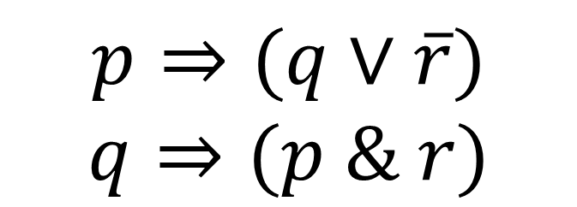
$$p⇒(q∨\overline{r})$$
$$q⇒(p \& r)$$
Prielaidos
$$∴ p⇒r$$
Išvada

Slide 40
Užrašome prielaidas ir išvadą formulių pavidalu;
Sudarome prielaidų ir išvados teisingumo lentelę;
Išskiriame kritines eilutes – jose visos prielaidos yra teisingos;
Jei visose kritinėse eilutėse išvada yra teisinga, tai ji padaryta pagrįstai

Slide 41


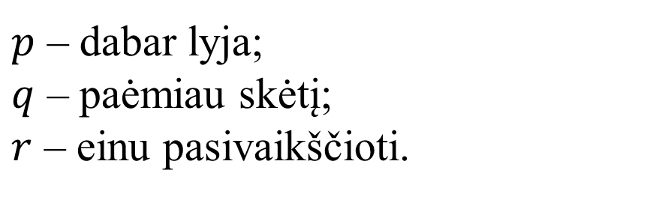
Jei dabar lyja, tai imsiu skėtį arba neisiu pasivaikščioti;
2. Jei paėmiau skėtį, tai dabar lyja ir aš einu pasivaikščioti;
Išvada: jei dabar lyja tai einu pasivaikščioti
$p$ – dabar lyja;
$q$ – paėmiau skėtį;
$r$ – einu pasivaikščioti.
$$p⇒(q∨\overline{r})$$
$$q⇒(p \& r)$$
$$∴ p⇒r$$

Slide 42

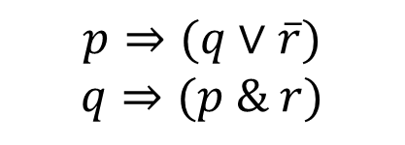
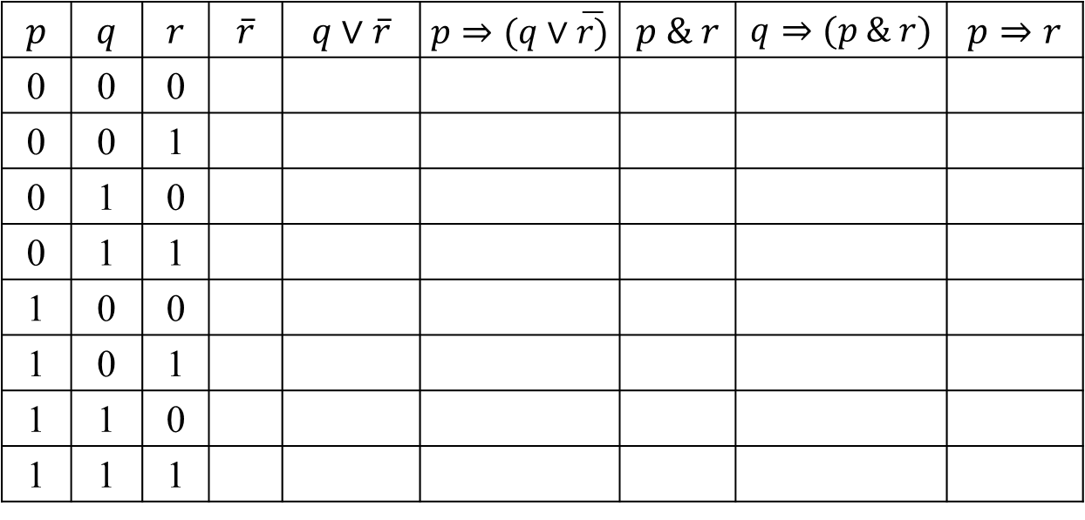
$$p⇒(q∨\overline{r})$$
$$q⇒(p \& r)$$
$$∴ p⇒r$$
$$p$$ | $$q$$ | $$r$$ | $$\overline{r}$$ | $$q∨\overline{r}$$ | $$p⇒(q∨\overline{r)}$$ | $$p \& r$$ | $$q⇒(p \& r)$$ | $$p⇒r$$
0 | 0 | 0
0 | 0 | 1
0 | 1 | 0
0 | 1 | 1
1 | 0 | 0
1 | 0 | 1
1 | 1 | 0
1 | 1 | 1

Slide 43
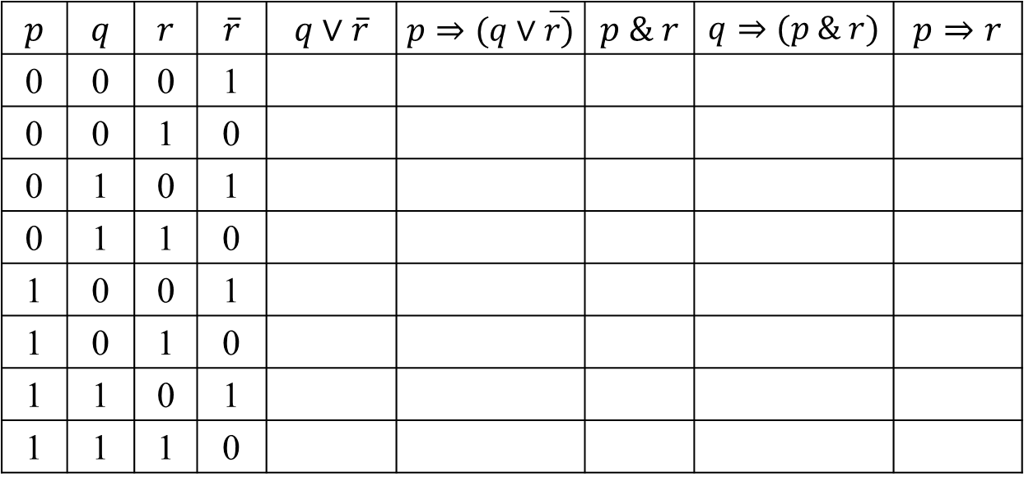
$$p⇒(q∨\overline{r})$$
$$q⇒(p \& r)$$
$$∴ p⇒r$$
$$p$$ | $$q$$ | $$r$$ | $$\overline{r}$$ | $$q∨\overline{r}$$ | $$p⇒(q∨\overline{r)}$$ | $$p \& r$$ | $$q⇒(p \& r)$$ | $$p⇒r$$
0 | 0 | 0 | 1
0 | 0 | 1 | 0
0 | 1 | 0 | 1
0 | 1 | 1 | 0
1 | 0 | 0 | 1
1 | 0 | 1 | 0
1 | 1 | 0 | 1
1 | 1 | 1 | 0

Slide 44
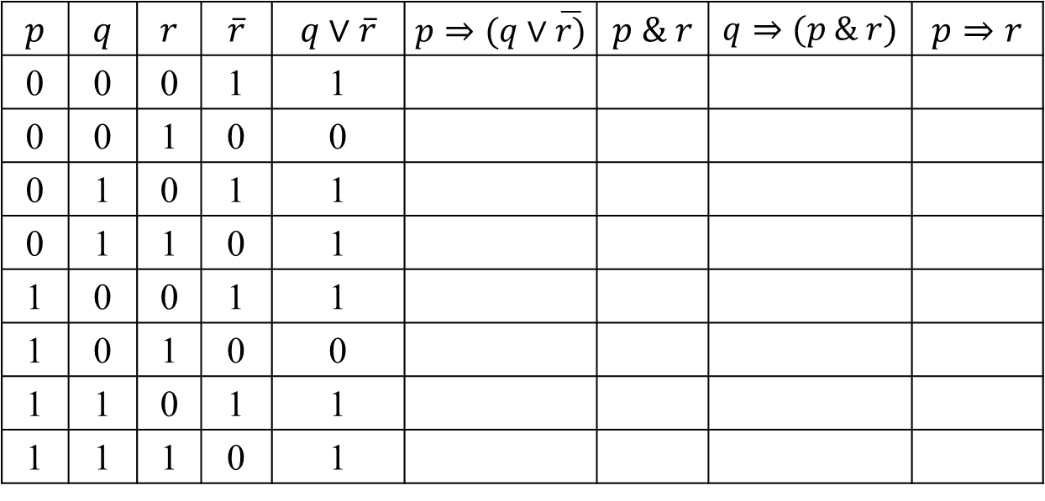
$$p⇒(q∨\overline{r})$$
$$q⇒(p \& r)$$
$$∴ p⇒r$$
$$p$$ | $$q$$ | $$r$$ | $$\overline{r}$$ | $$q∨\overline{r}$$ | $$p⇒(q∨\overline{r)}$$ | $$p \& r$$ | $$q⇒(p \& r)$$ | $$p⇒r$$
0 | 0 | 0 | 1 | 1
0 | 0 | 1 | 0 | 0
0 | 1 | 0 | 1 | 1
0 | 1 | 1 | 0 | 1
1 | 0 | 0 | 1 | 1
1 | 0 | 1 | 0 | 0
1 | 1 | 0 | 1 | 1
1 | 1 | 1 | 0 | 1

Slide 45
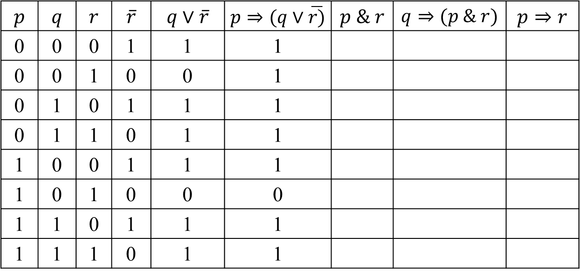
$$p⇒(q∨\overline{r})$$
$$q⇒(p \& r)$$
$$∴ p⇒r$$
$$p$$ | $$q$$ | $$r$$ | $$\overline{r}$$ | $$q∨\overline{r}$$ | $$p⇒(q∨\overline{r)}$$ | $$p \& r$$ | $$q⇒(p \& r)$$ | $$p⇒r$$
0 | 0 | 0 | 1 | 1 | 1
0 | 0 | 1 | 0 | 0 | 1
0 | 1 | 0 | 1 | 1 | 1
0 | 1 | 1 | 0 | 1 | 1
1 | 0 | 0 | 1 | 1 | 1
1 | 0 | 1 | 0 | 0 | 0
1 | 1 | 0 | 1 | 1 | 1
1 | 1 | 1 | 0 | 1 | 1

Slide 46
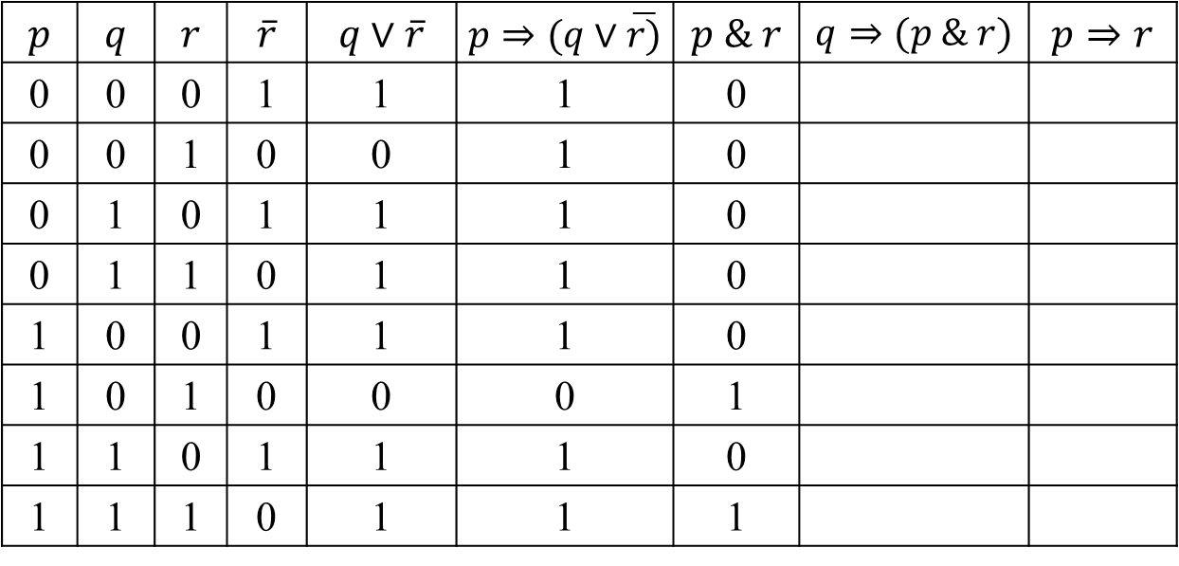
$$p⇒(q∨\overline{r})$$
$$q⇒(p \& r)$$
$$∴ p⇒r$$
$$p$$ | $$q$$ | $$r$$ | $$\overline{r}$$ | $$q∨\overline{r}$$ | $$p⇒(q∨\overline{r)}$$ | $$p \& r$$ | $$q⇒(p \& r)$$ | $$p⇒r$$
0 | 0 | 0 | 1 | 1 | 1 | 0
0 | 0 | 1 | 0 | 0 | 1 | 0
0 | 1 | 0 | 1 | 1 | 1 | 0
0 | 1 | 1 | 0 | 1 | 1 | 0
1 | 0 | 0 | 1 | 1 | 1 | 0
1 | 0 | 1 | 0 | 0 | 0 | 1
1 | 1 | 0 | 1 | 1 | 1 | 0
1 | 1 | 1 | 0 | 1 | 1 | 1

Slide 47
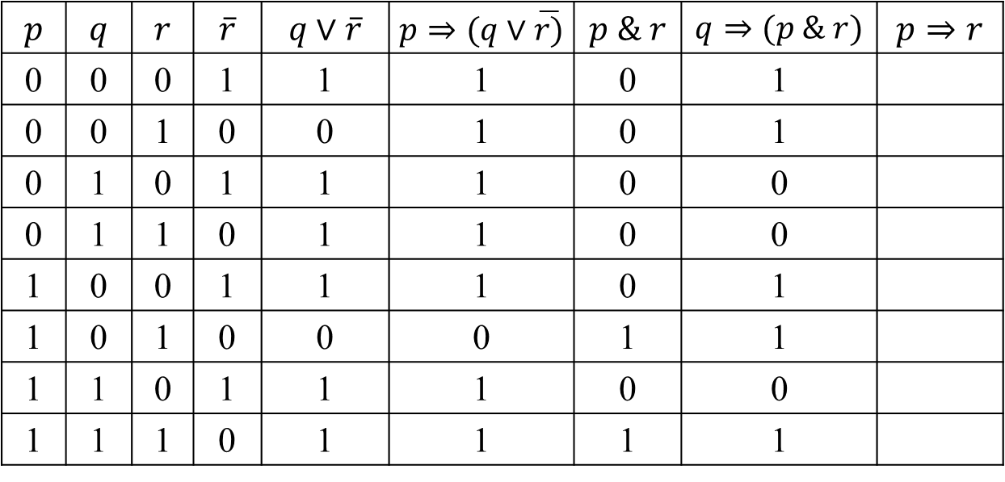
$$p⇒(q∨\overline{r})$$
$$q⇒(p \& r)$$
$$∴ p⇒r$$
$$p$$ | $$q$$ | $$r$$ | $$\overline{r}$$ | $$q∨\overline{r}$$ | $$p⇒(q∨\overline{r)}$$ | $$p \& r$$ | $$q⇒(p \& r)$$ | $$p⇒r$$
0 | 0 | 0 | 1 | 1 | 1 | 0 | 1
0 | 0 | 1 | 0 | 0 | 1 | 0 | 1
0 | 1 | 0 | 1 | 1 | 1 | 0 | 0
0 | 1 | 1 | 0 | 1 | 1 | 0 | 0
1 | 0 | 0 | 1 | 1 | 1 | 0 | 1
1 | 0 | 1 | 0 | 0 | 0 | 1 | 1
1 | 1 | 0 | 1 | 1 | 1 | 0 | 0
1 | 1 | 1 | 0 | 1 | 1 | 1 | 1

Slide 48
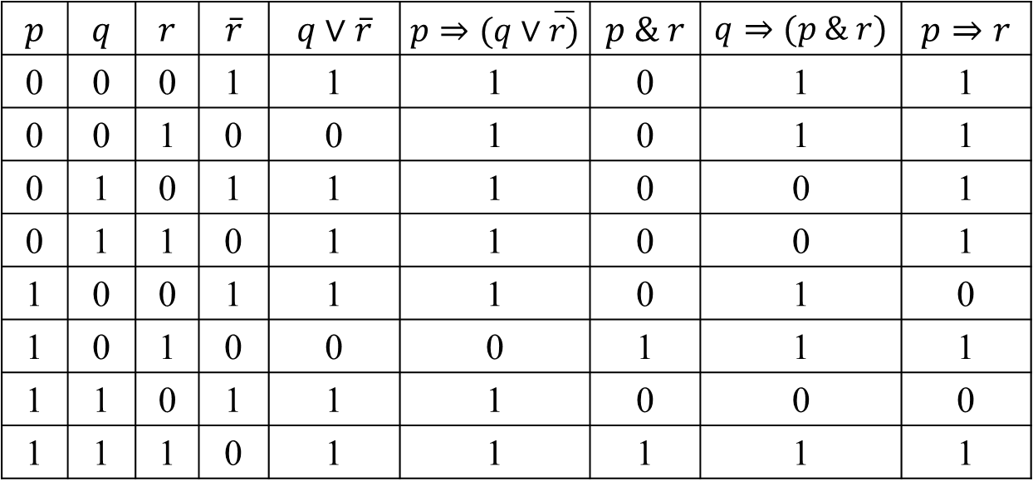
$$p⇒(q∨\overline{r})$$
$$q⇒(p \& r)$$
$$∴ p⇒r$$
$$p$$ | $$q$$ | $$r$$ | $$\overline{r}$$ | $$q∨\overline{r}$$ | $$p⇒(q∨\overline{r)}$$ | $$p \& r$$ | $$q⇒(p \& r)$$ | $$p⇒r$$
0 | 0 | 0 | 1 | 1 | 1 | 0 | 1 | 1
0 | 0 | 1 | 0 | 0 | 1 | 0 | 1 | 1
0 | 1 | 0 | 1 | 1 | 1 | 0 | 0 | 1
0 | 1 | 1 | 0 | 1 | 1 | 0 | 0 | 1
1 | 0 | 0 | 1 | 1 | 1 | 0 | 1 | 0
1 | 0 | 1 | 0 | 0 | 0 | 1 | 1 | 1
1 | 1 | 0 | 1 | 1 | 1 | 0 | 0 | 0
1 | 1 | 1 | 0 | 1 | 1 | 1 | 1 | 1

Slide 49
$$p⇒(q∨\overline{r})$$
$$q⇒(p \& r)$$
$$∴ p⇒r$$
$$p$$ | $$q$$ | $$r$$ | $$\overline{r}$$ | $$q∨\overline{r}$$ | $$p⇒(q∨\overline{r)}$$ | $$p \& r$$ | $$q⇒(p \& r)$$ | $$p⇒r$$
0 | 0 | 0 | 1 | 1 | 1 | 0 | 1 | 1
0 | 0 | 1 | 0 | 0 | 1 | 0 | 1 | 1
0 | 1 | 0 | 1 | 1 | 1 | 0 | 0 | 1
0 | 1 | 1 | 0 | 1 | 1 | 0 | 0 | 1
1 | 0 | 0 | 1 | 1 | 1 | 0 | 1 | 0
1 | 0 | 1 | 0 | 0 | 0 | 1 | 1 | 1
1 | 1 | 0 | 1 | 1 | 1 | 0 | 0 | 0
1 | 1 | 1 | 0 | 1 | 1 | 1 | 1 | 1

Slide 50
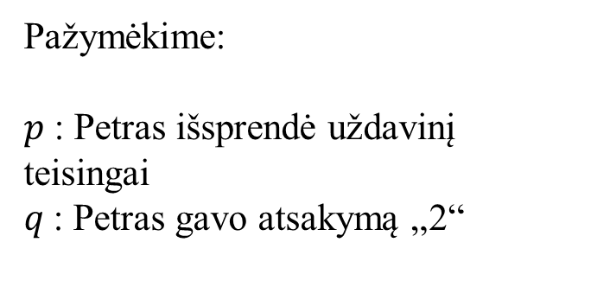
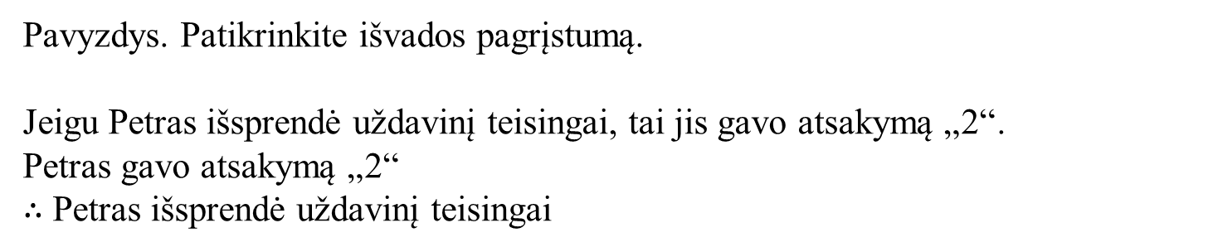

Pavyzdys. Patikrinkite išvados pagrįstumą.
Jeigu Petras išsprendė uždavinį teisingai, tai jis gavo atsakymą „2“.
Petras gavo atsakymą „2“
$∴$ Petras išsprendė uždavinį teisingai
Pažymėkime:
$p$: Petras išsprendė uždavinį teisingai
$q$: Petras gavo atsakymą „2“
Perrašome:
$$p⇒q$$
$$q$$
$$∴p$$

Slide 51
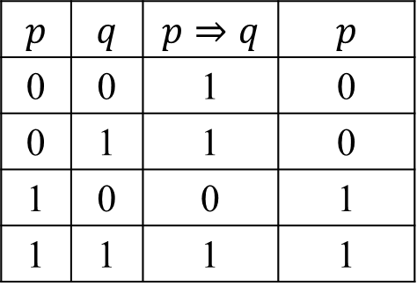

Tikriname:
$$p⇒q$$
$$q$$
$$∴p$$
$$p$$ | $$q$$ | $$p⇒q$$ | $$p$$
0 | 0 | 1 | 0
0 | 1 | 1 | 0
1 | 0 | 0 | 1
1 | 1 | 1 | 1

Slide 52
Patikrinkime išvados pagrįstumą.
Jei vakar lijo, tai Jonas visą dieną žiūrėjo televizorių.
Jei jis nežiūrėjo televizoriaus, tai nematė orų prognozės.
Jei jis būtų matęs orų prognozę, tai šiandien užsidėtų kepurę.
Žinoma, kad Jonas šiandien užsidėjo kepurę arba vakar visą dieną žiūrėjo televizorių.
Taigi galime teigti, kad vakar lijo arba Jonas žiūrėjo orų prognozę.

Slide 53
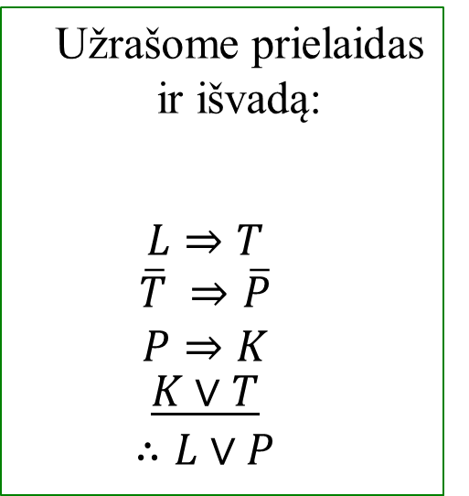
Jei vakar lijo, tai Jonas visą dieną žiūrėjo televizorių.
Jei jis nežiūrėjo televizoriaus, tai nematė orų prognozės.
Jei jis būtų matęs orų prognozę, tai šiandien užsidėtų kepurę.
Žinoma, kad Jonas šiandien užsidėjo kepurę arba vakar visą dieną žiūrėjo televizorių.
Taigi galime teigti, kad vakar lijo arba Jonas žiūrėjo orų prognozę.
Užrašome prielaidas ir išvadą:
$$\begin{matrix}L⇒T \\ \begin{matrix}\overline{T} ⇒\overline{P} \\ P⇒K \\ \begin{matrix}\underline{K∨T} \\ ∴L∨P\end{matrix}\end{matrix}\end{matrix}$$
Pažymėkime teiginius:
L= „vakar lijo“;
T = “ Jonas visą dieną žiūrėjo televizorių“
P = “ Jonas matė orų prognozę“
K = “ Jonas užsidėjo kepurę“

Slide 54
Užduotys savarankiškam darbui

Slide 55
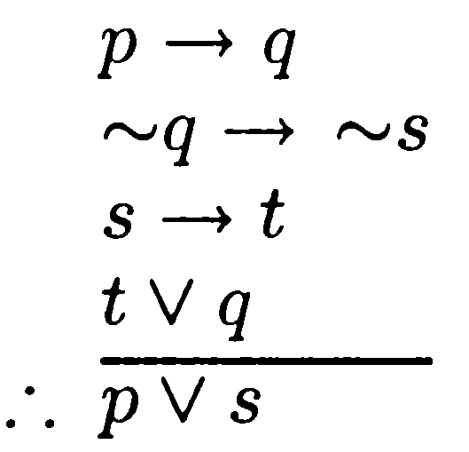
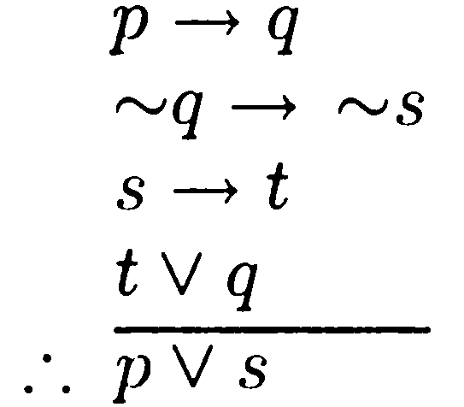
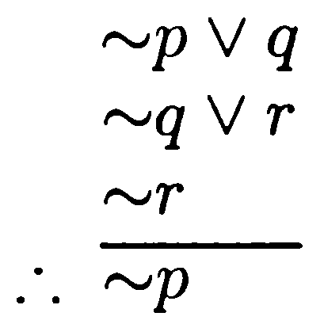
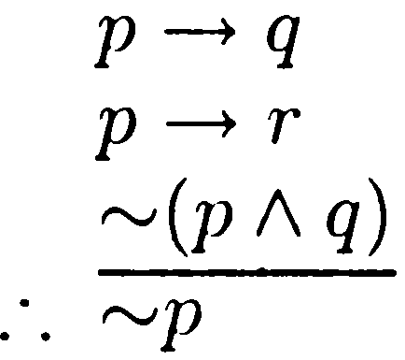
Patikrinkite samprotavimų pagrįstumą
Gausus kukurūzų derlius užderės tik jei ir toliau bus šilta ir nebus nei krūšos nei smarkaus lietaus. Pupos gerai užderės tik jei bus smarkaus lietaus, jei ir tik jei oras liks šiltas. Vadinasi, nebus nei gero kukurūzų, nei gero pupų derliaus.

Slide 56
Kartojimas

Slide 57
A = 0, B = 0, C = 0.
Apskaičiuokite:
  A & (B V C);
  (A & B) V (A & C);
  A V (B & C);
  (A V B) & (A V C);
  A ⇒ (B ⇒ C);
  (A & B) ⇒ C;
  (B ⇒ A) ⇒ C.
1. | 0
2. | 0
3. | 0
4. | 0
5. | 1
6. | 1
7. | 0

Slide 58
A ⇔ B =1. Kam lygu
¬ A ⇔ B ir A ⇔ ¬ B?
Galimi du atvejai:
A=B=0. Tada ¬A=1 ir 1 ⇔ 0 = 0.
A=B=1. Tada ¬B=1 ir 0 ⇔ 1 = 0.

Slide 59
A = 1. Kokias teisingumo reikšmes įgyja teiginiai
(¬A & B) ⇒ C ir ¬ A ⇒ (B V C)?
A = 1, tuomet ¬ A = 0
(¬A & B) ⇒ C = (0 & B) ⇒ C = 0 ⇒ C = 1
¬ A ⇒ (B V C) = 0 ⇒ (B V C) = 1

Slide 60
A ⇒ B =1.
Kokias teisingumo reikšmes įgyja teiginiai
C ⇒ (A ⇒ B) ir
¬ A ⇒ (B V C)?

Slide 61
A ⇒ B =1.
Ar galima nustatyti teiginio
(A ⇒ B) ⇒ C
teisingumo reikšmę?

